Slide 1
Программа государственной поддержки в 2021 году
юридических лиц и индивидуальных предпринимателей
при трудоустройстве безработных граждан
Подача заявления для участия в программе на портале «Работа в России»

Slide 2
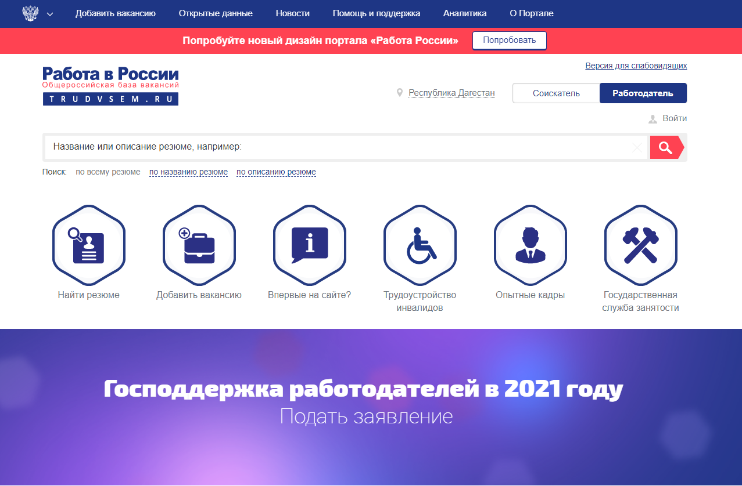
Для подачи заявления в первую очередь
необходимо зайти на портал «Работа в России»
в качестве работодателя (вкладка в правом верхнем углу должна быть отмечена синим цветом).

Slide 3
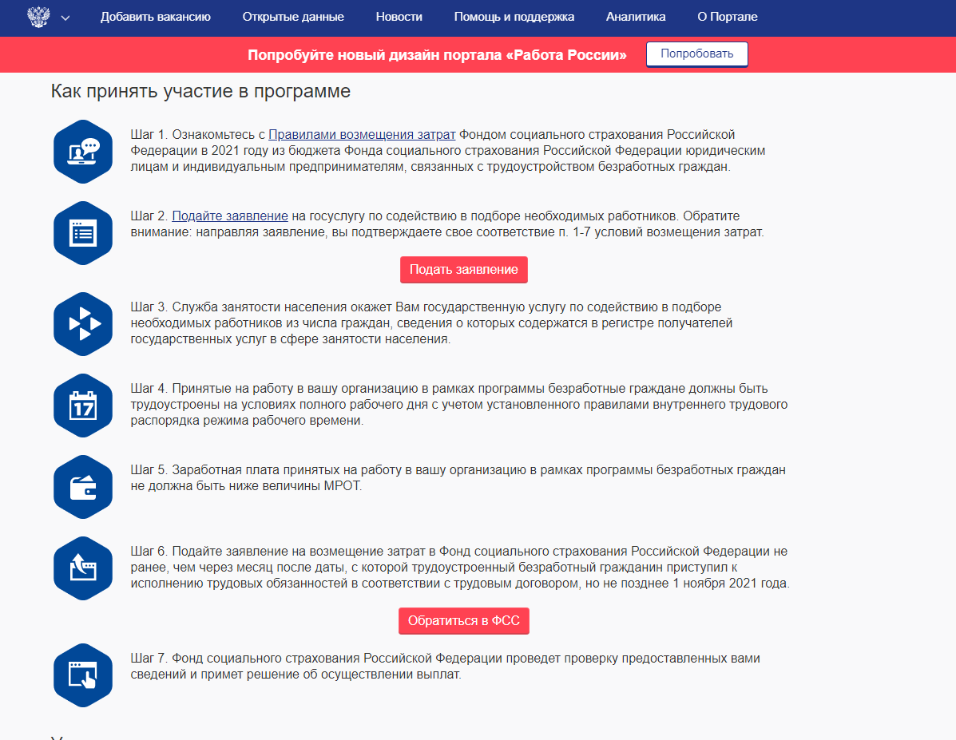
Как принять участие в программе пошагово и каким требованиям и условиям нужно соответствовать указано в специальном разделе на портале. Важно с ними ознакомиться перед подачей заявления.
По кнопке «подать заявление»
Вы переходите в раздел сайта
для авторизации или регистрации работодателя.

Slide 4
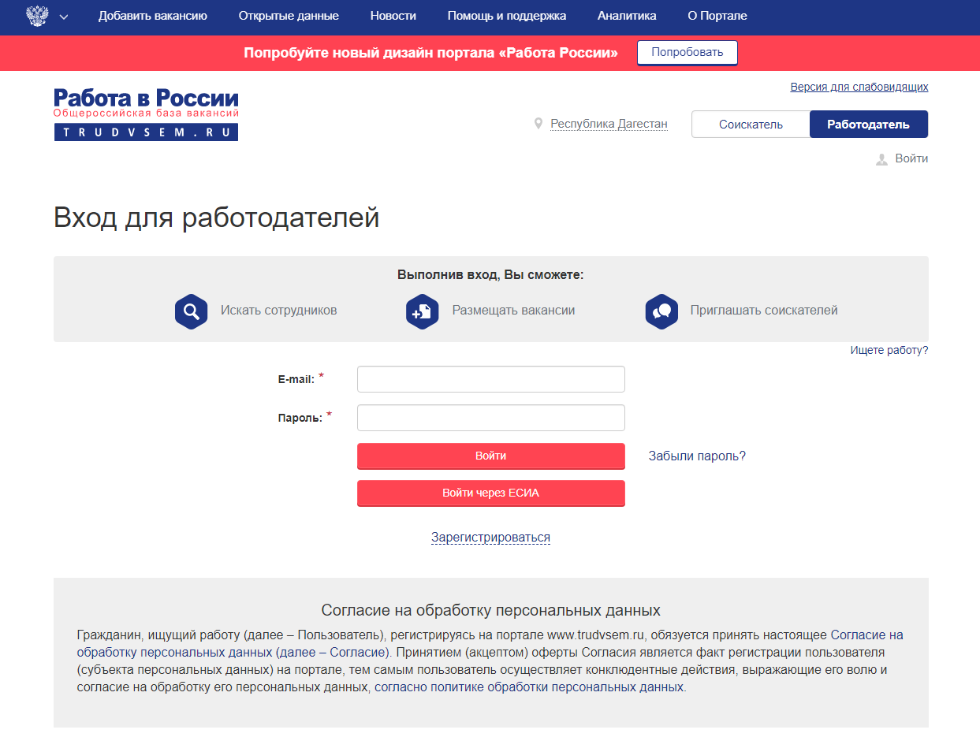
В данном разделе необходимо внести свои регистрационные данные на портале для авторизации (если Вы регистрировались ранее).
Если Вы ранее не регистрировались на портале то, необходимо пройти регистрацию. По вкладке «зарегистрироваться» появится специальная форма для регистрации работодателя на портале.
Вход через ЕСИА не требуется.

Slide 5
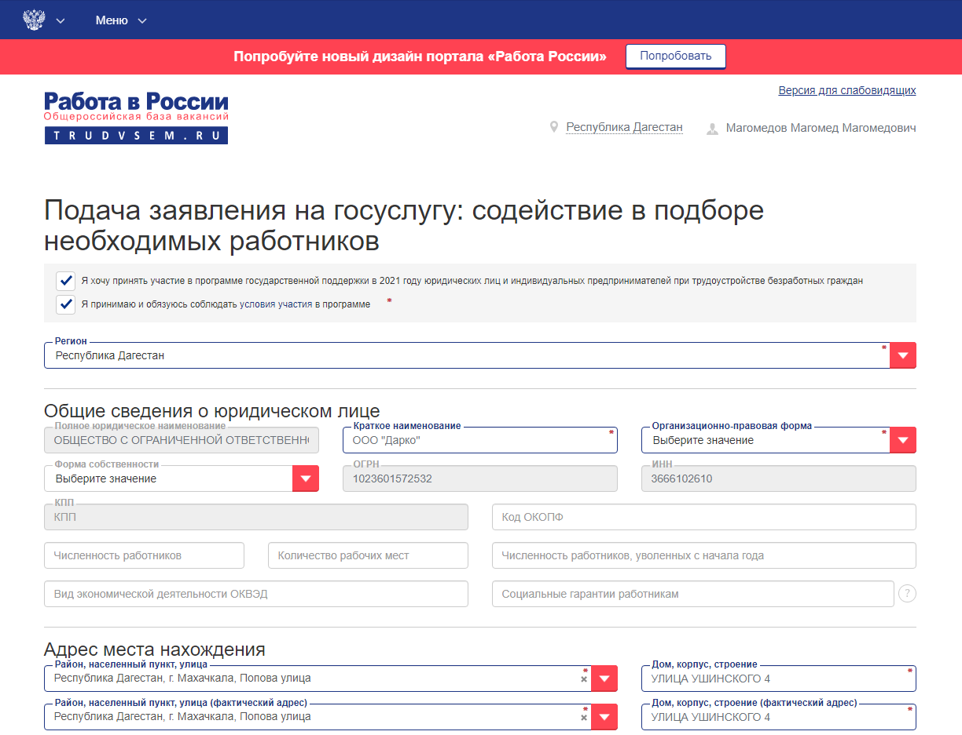
Заявление для участия в программе подается в рамках государственной услуги содействия работодателям
в подборе необходимых работников.
Однако в заявлении обязательно нужно проставить 2 галочки «Я хочу принять участие в программе государственной поддержки….» и «я принимаю и обязуюсь соблюдать условия участия в программе».

Slide 6
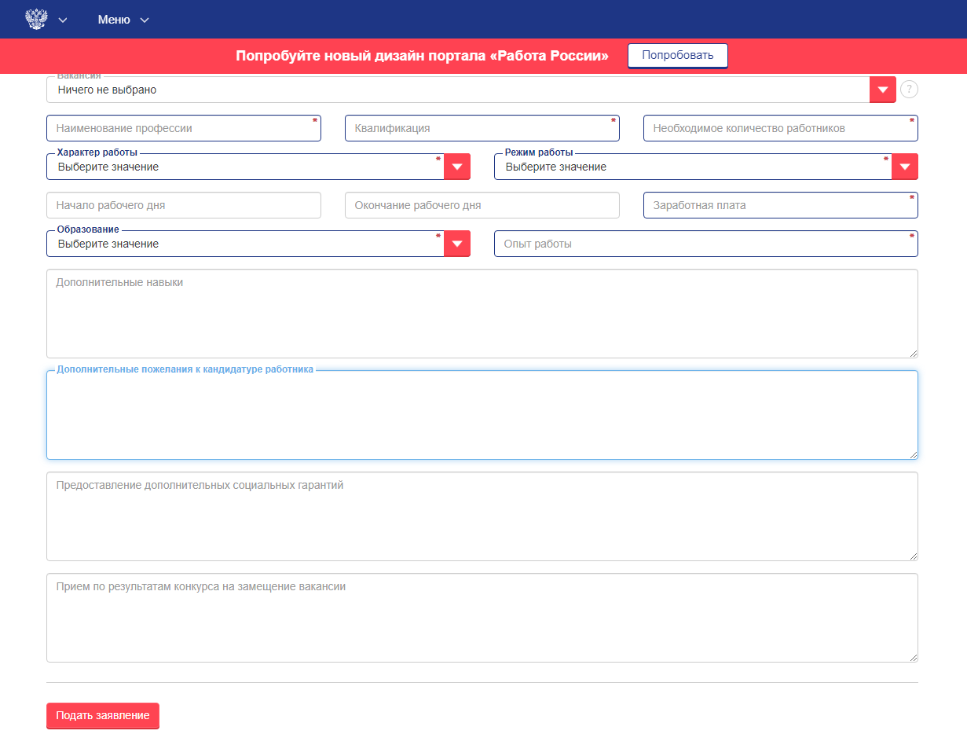
После полного заполнения заявления необходимо нажать в левом нижнем углу кнопку «Подать заявление», после чего Ваше заявление попадет в личные кабинет центра занятости населения, который оперативно его рассмотрит и предложит подходящих работников из числа безработных.

Slide 7
После трудоустройства безработного по заявленной вакансии необходимо сообщить в центр занятости населения реквизиты приказа о его приеме на работу.

Slide 8
На 1 мая 2021 года на портале «Работа в России» по Республике Дагестан размещено более
235 тыс. резюме граждан, ищущих работу,
что является самой крупной базой соискателей, размещенной на портале.

